Slide 1
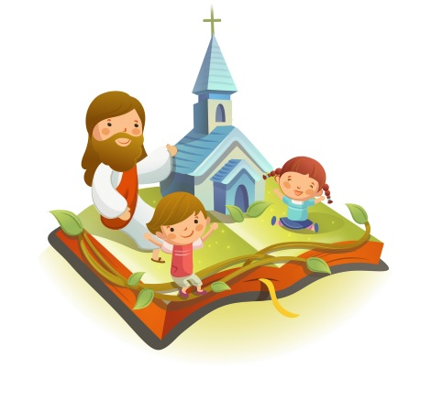
✠VUI HỌC KINH THÁNH✠
AI YÊU
MẾN THẦY
SẼ GIỮ
LỜI THẦY
CHÚA NHẬT XXIV THƯỜNG NIÊN - NĂM B

Slide 2
TIN MỪNG CHÚA GIÊ-SU KI-TÔ THEO THÁNH MÁC-CÔ
Khi ấy, Đức Giê-su và các môn đệ rời Bết-xai-đa để đi tới các làng xã vùng Xê-da-rê Phi-líp-phê.

Slide 3
Dọc đường, Người hỏi các môn đệ : “Người ta nói Thầy là ai ?”

Slide 4
Các ông đáp : “Họ bảo Thầy là ông Gio-an Tẩy Giả, có kẻ thì bảo là ông Ê-li-a, kẻ khác lại cho là một ngôn sứ nào đó.”

Slide 5
Người lại hỏi các ông : “Còn anh em, anh em bảo Thầy là ai ?” Ông Phê-rô trả lời: “Thầy là Đấng Ki-tô.”

Slide 6
Đức Giê-su liền cấm ngặt các ông không được nói với ai về Người.

Slide 7
Rồi Người bắt đầu dạy cho các ông biết: Con Người phải chịu đau khổ nhiều, bị các kỳ mục,

Slide 8
thượng tế cùng kinh sư loại bỏ, bị giết chết và sau ba ngày sẽ sống lại.

Slide 9
Người nói rõ điều đó, không úp mở. Ông Phê-rô liền kéo riêng Người ra và bắt đầu trách Người.

Slide 10
Nhưng khi Đức Giê-su quay lại, nhìn thấy các môn đệ, Người trách ông Phê-rô :

Slide 11
“Xa-tan ! lui lại đàng sau Thầy ! Vì tư tưởng của anh không phải là tư tưởng của Thiên Chúa, mà là của loài người.”

Slide 12
Rồi Đức Giê-su gọi đám đông cùng với các môn đệ lại. Người nói với họ rằng: “Ai muốn theo tôi, phải từ bỏ chính mình, vác thập giá mình mà theo.

Slide 13
Quả vậy, ai muốn cứu mạng sống mình, thì sẽ mất; còn ai liều mất mạng sống mình vì tôi và vì Tin Mừng, thì sẽ cứu được mạng sống ấy.” Đó là Lời Chúa

Slide 14
HÃY
TÌM
KIẾM
NƯỚC
CHÚA
TRƯỚC
MỌI
SỰ
NGƯỜI
SẼ
LO
CHO
TÌM Ô CHỮ

Slide 15
1
C | H | Ị | U | Đ | A | U | K | H | Ổ
 |  | T | H | Ậ | P | G | I | Á
G | I | O | A | N | T | Ẩ | Y | G | I | Ả
 | M | Ạ | N | G | S | Ố | N | G
 | C | Á | C | K | Ỳ | M | Ụ | C
 |  | C | H | Í | N | H | M | Ì | N | H
 | G | I | Ế | T | C | H | Ế | T
 |  | N | G | Ô | N | S | Ứ
2
3
4
5
6
7
8
2. MUỐN THEO CHÚA GIÊ-SU, TA PHẢI VÁC GÌ MÀ THEO ?
4. AI MUỐN CỨU CÁI GÌ MÌNH, THÌ SẼ MẤT ?
5. NGOÀI CÁC THƯỢNG TẾ VÀ KINH SƯ, CHÚA GIÊ-SU CÒN BỊ NHỮNG AI LOẠI BỎ ?
8. HỌ BẢO THẦY LÀ ÔNG GIOAN TẨY GIẢ, CÓ KẺ THÌ BẢO LÀ ÔNG Ê-LI-A, KẺ KHÁC LẠI CHO LÀ MỘT … … NÀO ĐÓ.
1. ĐỨC GIÊ-SU CHO CÁC MÔN ĐỆ BIẾT CON NGƯỜI SẼ PHẢI LÀM SAO NHIỀU, VÀ CUỐI CÙNG LÀ BỊ GIẾT CHẾT?
3. ĐẦU TIÊN HỌ BẢO ĐỨC GIÊ-SU LÀ VỊ NGÔN SỨ NÀO?
7. CHÚA GIÊ-SU DẠY CHO CÁC MÔN ĐỆ BIẾT CON NGƯỜI PHẢI CHỊU ĐAU KHỔ NHIỀU, BỊ LÀM SAO RỒI SAU BA NGÀY SỐNG LẠI ?
6. CHÚA GIÊ-SU NÓI: AI MUỐN THEO TÔI, PHẢI TỪ BỎ CÁI GÌ ?

Slide 16
C | H | Ị | U | Đ | A | U | K | H | Ổ
 |  | T | H | Ấ | P | G | I | Á
G | I | O | A | N | T | Ẩ | Y | G | I | Ả
 | M | Ạ | N | G | S | Ố | N | G
 | C | Á | C | K | Ỳ | M | Ụ | C
 |  | C | H | I | N | H | M | Ì | N | H
 | G | I | Ế | T | C | H | Ế | T
 |  | N | G | Ô | N | S | Ứ

Slide 17
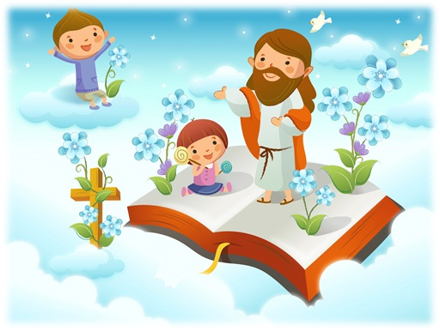
Học với Giê-su - Học cùng Giê-su
TRẮC NGHIỆM

Slide 18
1. DÂN CHÚNG NÓI ĐỨC GIÊ-SU LÀ AI ?
A
Một vị ngôn sứ
B
Ông Gioan Tẩy Giả
C
Ông Êlia
D
Cả A, B và C
D
Cả A, B và C
Đáp án

Slide 19
2. AI ĐÃ TUYÊN XƯNG ĐỨC GIÊ-SU
LÀ ĐẤNG KI-TÔ ?
A
Ông Gioan
B
Ông Tôma
C
Ông Phêrô
C
Ông Phêrô
D
Ông Phaolô
Đáp án

Slide 20
3. ĐỨC GIÊ-SU NÓI: CON NGƯỜI SẼ CHỊU NHIỀU ĐAU KHỔ VÀ BỊ AI GIẾT CHẾT ?
A
Dân ngoại
B
Kỳ mục
C
Thượng tế
D
D
Câu B và C
Câu B và C
Đáp án

Slide 21
4. KHI BIẾT ĐƯỢC THẦY SẼ CHỊU NHIỀU ĐAU KHỔ, SẼ BỊ GIẾT CHẾT, AI ĐÃ TRÁCH NGƯỜI ?
A
Ông Gioan
B
B
Ông Phêrô
Ông Phêrô
C
Ông Tôma
D
Ông Giuđa
Đáp án

Slide 22
5. “ĐÂY LÀ ĐIỀU KIỆN ĐỂ THEO ĐỨC GIÊ-SU ?
A
Vác thập giá mình
B
Từ bỏ chính mình
C
Sống vui với mọi người
D
D
Cả A và B
Cả A và B
Đáp án

Slide 23
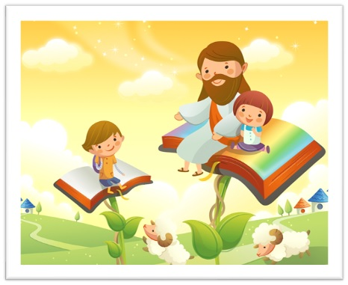
THIẾU NHI YÊU CHÚA
Thiếu nhi tuyên xưng đức tin như thế nào?

